Slide 1

《慈母情深》教学设计
Teaching Design for 'Deep Affection of a Kind Mother'
郭志利
2025.12.09
Notes:
Generate By BIYOO ChatPPT.
HomePage：www.chat-ppt.com
AIGC 2025/12/9 17:59:19
[AI生成内容仅供参考，请注意甄别准确性]

Slide 2
01
02
教学目标
教学重难点
明确教学目标，精准指引教学方向与成果
精准定位教学重难点，突破提升学习成效
目录
03
04
教学准备
教学过程（第一课时）
Content
精心筹备教学资料，全面做好教学准备工作
第一课时教学：激趣导入，新知初探促思考
05
板书设计
精妙板书设计，点亮课堂，启迪思维之光
Notes:
Generate By BIYOO ChatPPT.
HomePage：www.chat-ppt.com
AIGC 2025/12/9 17:59:19
[AI生成内容仅供参考，请注意甄别准确性]

Slide 3
01
教学目标
Teaching objectives
Notes:
Generate By BIYOO ChatPPT.
HomePage：www.chat-ppt.com
AIGC 2025/12/9 17:59:19
[AI生成内容仅供参考，请注意甄别准确性]

Slide 4
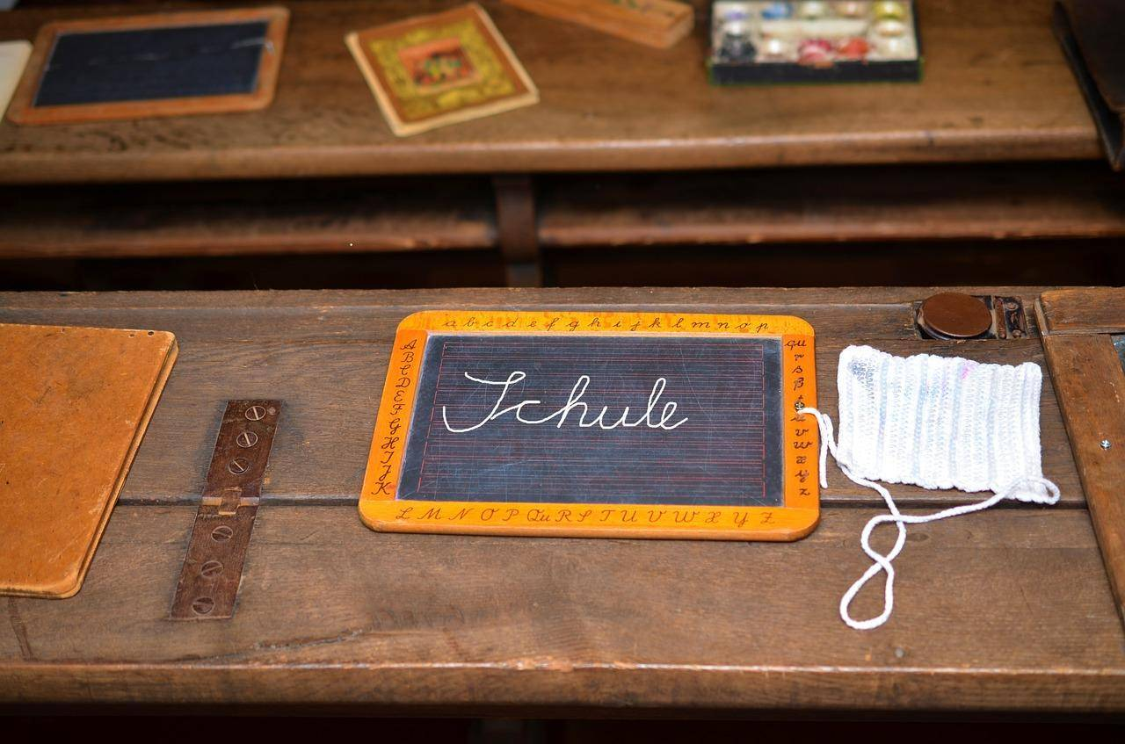

识字与写字
认识“魄、抑”等6个生字
会写“辞、抑”等15个生字
理解“失魂落魄、震耳欲聋”等词语含义
体会词语传递的情感
Notes:
Generate By BIYOO ChatPPT.
HomePage：www.chat-ppt.com
AIGC 2025/12/9 17:59:19
[AI生成内容仅供参考，请注意甄别准确性]

Slide 5



阅读与鉴赏
有感情地朗读课文
分析提取“母亲工作环境、动作、语言”等关键信息
感受母亲的辛劳与对“我”的深情
Notes:
Generate By BIYOO ChatPPT.
HomePage：www.chat-ppt.com
AIGC 2025/12/9 17:59:19
[AI生成内容仅供参考，请注意甄别准确性]

Slide 6



表达与交流
交流自己与母亲的故事
尝试用几句话描写母亲的一个瞬间
Notes:
Generate By BIYOO ChatPPT.
HomePage：www.chat-ppt.com
AIGC 2025/12/9 17:59:19
[AI生成内容仅供参考，请注意甄别准确性]

Slide 7


文化自信与价值体认
了解“母爱”主题的诗句、典故
体会课文中朴素深沉的母爱
树立感恩父母的意识
Read more >>
Notes:
Generate By BIYOO ChatPPT.
HomePage：www.chat-ppt.com
AIGC 2025/12/9 17:59:19
[AI生成内容仅供参考，请注意甄别准确性]

Slide 8
02
教学重难点
Key and difficult points of teaching
Notes:
Generate By BIYOO ChatPPT.
HomePage：www.chat-ppt.com
AIGC 2025/12/9 17:59:19
[AI生成内容仅供参考，请注意甄别准确性]

Slide 9

教学重点
梳理“我”向母亲要钱买书的过程
聚焦母亲工作的环境描写（“嘈杂、闷热、拥挤”）
感受母亲的辛劳
品味描写母亲动作（“龟裂的手、塞钱”）、语言（“我挺高兴他爱看书的”）的语句
体会母爱
Notes:
Generate By BIYOO ChatPPT.
HomePage：www.chat-ppt.com
AIGC 2025/12/9 17:59:19
[AI生成内容仅供参考，请注意甄别准确性]

Slide 10
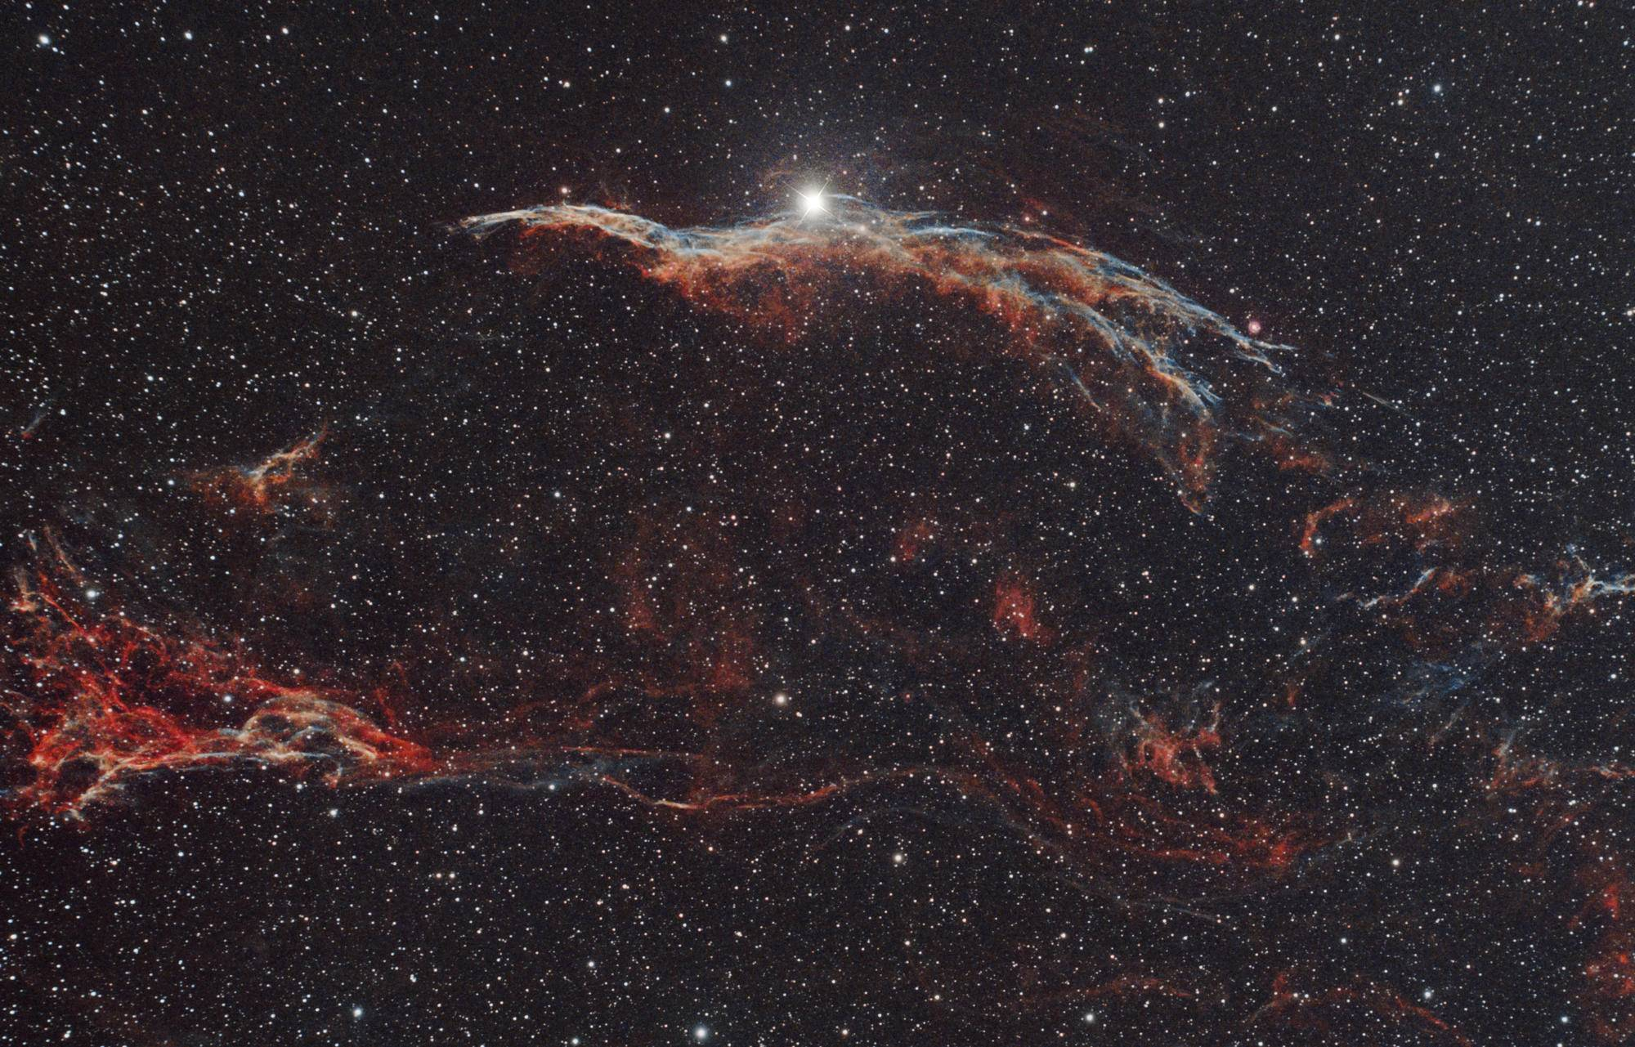
教学难点
理解“我”看到母亲工作场景后“鼻子一酸”的复杂情感（愧疚、心疼、感动）
学习“以小见大”的写法
将母爱融入具体细节描写中
Notes:
Generate By BIYOO ChatPPT.
HomePage：www.chat-ppt.com
AIGC 2025/12/9 17:59:19
[AI生成内容仅供参考，请注意甄别准确性]

Slide 11
03
教学准备
Teaching Preparation
Notes:
Generate By BIYOO ChatPPT.
HomePage：www.chat-ppt.com
AIGC 2025/12/9 17:59:19
[AI生成内容仅供参考，请注意甄别准确性]

Slide 12


教学资源
“母爱”主题AI文化资源包（诗句、短视频）
Notes:
Generate By BIYOO ChatPPT.
HomePage：www.chat-ppt.com
AIGC 2025/12/9 17:59:19
[AI生成内容仅供参考，请注意甄别准确性]

Slide 13
04
教学过程（第一课时）
Teaching Process (First Lesson)
Notes:
Generate By BIYOO ChatPPT.
HomePage：www.chat-ppt.com
AIGC 2025/12/9 17:59:19
[AI生成内容仅供参考，请注意甄别准确性]

Slide 14
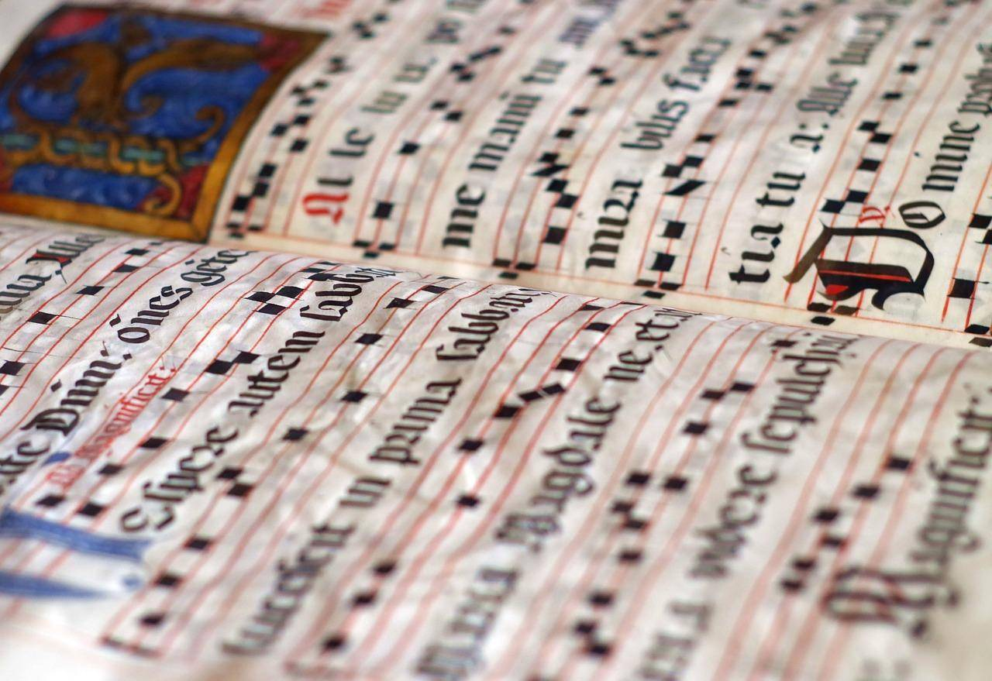
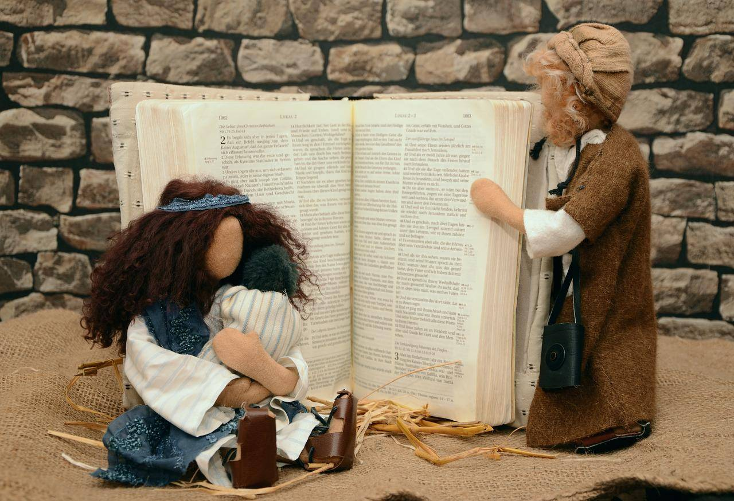
情境导入（5分钟）
播放“母爱瞬间”短视频（如母亲送伞、缝衣服等日常场景，搭配轻柔音乐）
提问：“视频里的画面让你想到了妈妈的哪些事？”
引导学生说1句对妈妈的感受
随机展示3-4条分享内容
引出课题《慈母情深》
提问：“课文里的母亲，用怎样的行动表达对孩子的爱？我们用AI工具一起探寻吧！”
Notes:
Generate By BIYOO ChatPPT.
HomePage：www.chat-ppt.com
AIGC 2025/12/9 17:59:19
[AI生成内容仅供参考，请注意甄别准确性]

Slide 15

初读课文（15分钟）
学生自由朗读课文，读准字音、读通句子，圈出生字词
系统实时标注读错的字音（如“龟（jūn）裂”“挣（zhēng）扎”）
识字教学：学习生字，展示“抑、碌、攥”等生字的动态笔画
学生跟随屏幕临摹，系统实时纠正书写错误
进入AI词语理解模块，输入“震耳欲聋、失魂落魄”
系统自动关联课文语境，生成场景音效或图片，帮助学生理解词义
Notes:
Generate By BIYOO ChatPPT.
HomePage：www.chat-ppt.com
AIGC 2025/12/9 17:59:19
[AI生成内容仅供参考，请注意甄别准确性]

Slide 16
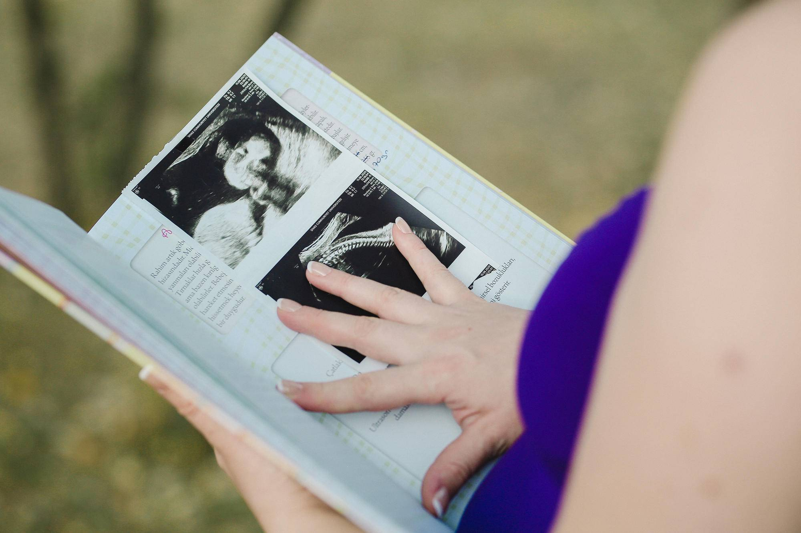

再读课文，梳理脉络（20分钟）
z
学生默读课文，思考“‘我’为什么向母亲要钱？过程中发生了哪些事？”
用平板打开AI文本提取工具，选择“事件线索模板”
学生自主填写“起因（想买书）—经过（找母亲、看母亲工作、母亲给钱）—结果（买了书，懂了母爱）”
小组内分享脉络图，推选1份优秀作品上传至教师一体机
全班梳理课文主要内容
Read more >>
Notes:
Generate By BIYOO ChatPPT.
HomePage：www.chat-ppt.com
AIGC 2025/12/9 17:59:19
[AI生成内容仅供参考，请注意甄别准确性]

Slide 17

课堂小结（5分钟）
回顾本节课内容：梳理“我”要钱买书的过程
作业- 基础层：完成AI生字学习工具的“笔顺巩固练习”（10分钟）
补充“妈妈为我做过的一件事”（简单写清时间、动作）
Notes:
Generate By BIYOO ChatPPT.
HomePage：www.chat-ppt.com
AIGC 2025/12/9 17:59:19
[AI生成内容仅供参考，请注意甄别准确性]

Slide 18
05
板书设计
Notes:
Generate By BIYOO ChatPPT.
HomePage：www.chat-ppt.com
AIGC 2025/12/9 17:59:19
[AI生成内容仅供参考，请注意甄别准确性]

Slide 19
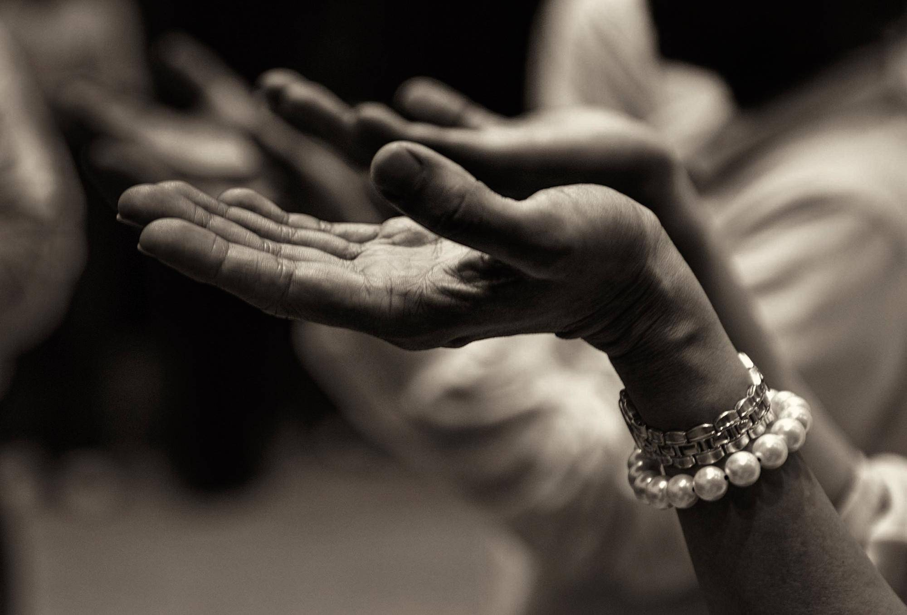
板书内容
18 慈母情深
起因（想买《青年近卫军》）→经过（找母亲→看车间（嘈杂/闷热）→母亲塞钱）→结果（买书，懂母爱）
动作：龟裂的手、掏毛票、塞钱
语言：“我挺高兴他爱看书的”
写法：以小见大
Notes:
Generate By BIYOO ChatPPT.
HomePage：www.chat-ppt.com
AIGC 2025/12/9 17:59:19
[AI生成内容仅供参考，请注意甄别准确性]

Slide 20
谢谢观看
Thank You
2025.12.09
郭志利
Notes:
Generate By BIYOO ChatPPT.
HomePage：www.chat-ppt.com
AIGC 2025/12/9 17:59:19
[AI生成内容仅供参考，请注意甄别准确性]

